Slide 1


חוברת חוסן לתלמידים ‏·‏ ז׳–י״ב
שלושת כובעי הקסם
אדום ‏·‏ צהוב ‏·‏ ירוק: לבחור איך להתמודד
ירוק
צהוב
אדום
להיטען
לדמיין
לשתף
שלושה כובעים, שלושה כוחות – ואני בוחר/ת איזה לחבוש.
יצרה: רוית ראש בן ישי

Slide 2
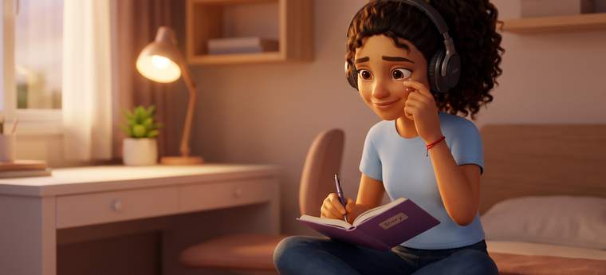
מה זה?
מה הם כובעי הקסם?
כשמשהו קשה, מפחיד או מדאיג – אפשר לבחור איך להתמודד איתו. דמיינו שלושה כובעי קסם, ולכל כובע כוח משלו: האדום עוזר לשתף ברגשות, הצהוב מגייס דמיון ומחשבות חיוביות, והירוק עוזר לקחת הפסקה ולהיטען. כשחובשים כובע – אמיתי או בדמיון – יודעים איזו דרך בחרנו.
למה זה עובד?
מתי משתמשים?
ברגע קשה נדמה שאין מה לעשות. הכובעים מזכירים שיש לפחות שלוש דרכים – וכשאני בוחר/ת דרך, אני כבר מחזיר/ה לעצמי שליטה.
• אחרי יום קשה או אכזבה
• בתקופה מתוחה, למשל אחרי אזעקות
• כשמשהו מעיק ולא ברור מה יעזור
אין כובע "נכון" אחד. אפשר לבחור כובע אחר בכל פעם – ואפילו להחליף כובעים באותו יום.
2
שלושת כובעי הקסם ‏·‏ חוברת חוסן לתלמידים

Slide 3


כובע 1 מתוך 3
הכובע האדום
עוזר לשתף ברגשות הקשים ולקבל הבנה: מספרים לחבר/ה, להורה, למורה או ליועצת מה מרגישים – ושומעים שזה בסדר להרגיש ככה. אפשר לשתף גם בכתיבה, בציור או בהודעה.
אפשר להגיד:
למקשיב: "זה נשמע קשה, אני מבין/ה."
"אני מפחד/ת ורציתי לספר לך."
"קשה לי היום, אפשר לדבר?"
דוגמה מהחיים ‏·‏ חברים
דני רב עם החבר הכי טוב שלו ולא מצליח להתרכז. בהפסקה הוא ניגש לנועה: "קשה לי היום, אפשר לדבר?". נועה מקשיבה ואומרת: "מובן שזה מבאס אותך" – ולדני כבר קל יותר.
3
שלושת כובעי הקסם ‏·‏ חוברת חוסן לתלמידים

Slide 4

כובע 2 מתוך 3
הכובע הצהוב
עוזר לגייס את הדמיון והמחשבות החיוביות ככוח פנימי ששומר עליי: מדמיינים מקום רגוע, נזכרים בהצלחה, ואומרים לעצמנו משפט מחזק ומציאותי – "זה קשה, וזה יעבור".
אפשר להגיד לעצמי:
"אני חזק/ה יותר ממה שנדמה לי."
מדמיינים לדקה את המקום הרגוע שלי
"כבר עברתי דברים קשים."
דוגמה מהחיים ‏·‏ אזעקה
אחרי לילה עם אזעקות נועה לא מצליחה להירדם. היא עוצמת עיניים, מדמיינת את החוף מהטיול המשפחתי – הגלים, החול החם – ואומרת לעצמה: "זה קשה, וזה יעבור".
4
שלושת כובעי הקסם ‏·‏ חוברת חוסן לתלמידים

Slide 5
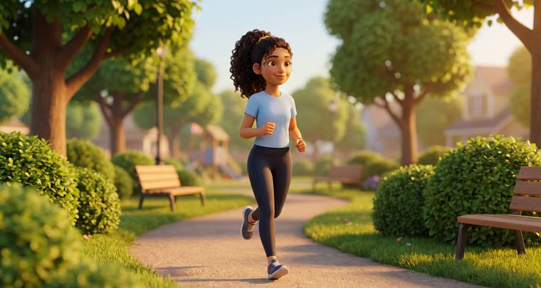
כובע 3 מתוך 3
הכובע הירוק
עוזר להתרחק קצת מהקושי: לוקחים הפסקה או רגע של הנאה כדי להיטען בכוח – ואז חוזרים. זו לא בריחה: זו הפסקה מכוונת, שממנה חוזרים להתמודד עם יותר כוח.
אפשר להגיד או לעשות:
"עכשיו רגע בשבילי."
שיר אהוב ‏·‏ ציור ‏·‏ כדור בחצר
"אני לוקח/ת הפסקה ואחזור לזה."
דוגמה מהחיים ‏·‏ מבחן
שעתיים של למידה למבחן בהיסטוריה, והראש כבר לא קולט. דני יוצא לרבע שעה לקלוע לסל עם השכן, חוזר עם ראש נקי – וממשיך ללמוד.
5
שלושת כובעי הקסם ‏·‏ חוברת חוסן לתלמידים

Slide 6
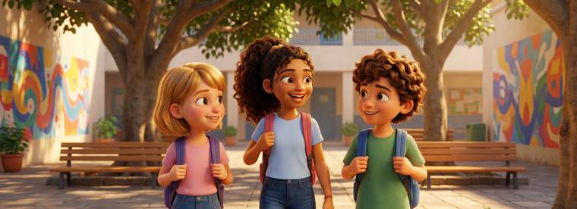
שימו לב
חמישה דברים על הכובעים
אין כובע נכון. בוחרים מה מתאים לי עכשיו – ומחר אפשר לבחור אחרת.
✓
מקשיבים לאדום. כשחבר/ה משתף/ת: נותנים תוקף ("מובן שקשה לך") ולא מבטלים ("זה כלום").
✓
הירוק הוא הפסקה. לא התעלמות לתמיד: אחרי שנטענים, חוזרים להתמודד.
✓
כשזה לא עובר – אם הקושי נמשך, או שמישהו בסכנה, פונים מיד למבוגר.
✓
כובע משלי. אילו היה כובע רביעי – מה היה צבעו ואיזה כוח היה נותן לכם?
✓
6
שלושת כובעי הקסם ‏·‏ חוברת חוסן לתלמידים

Slide 7
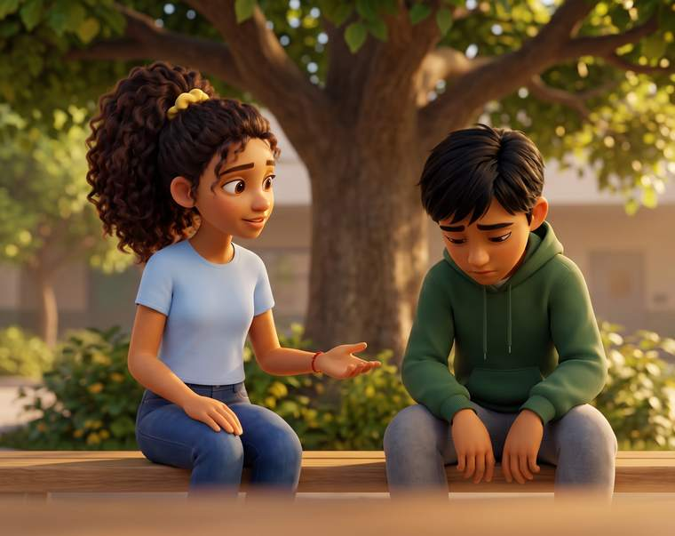

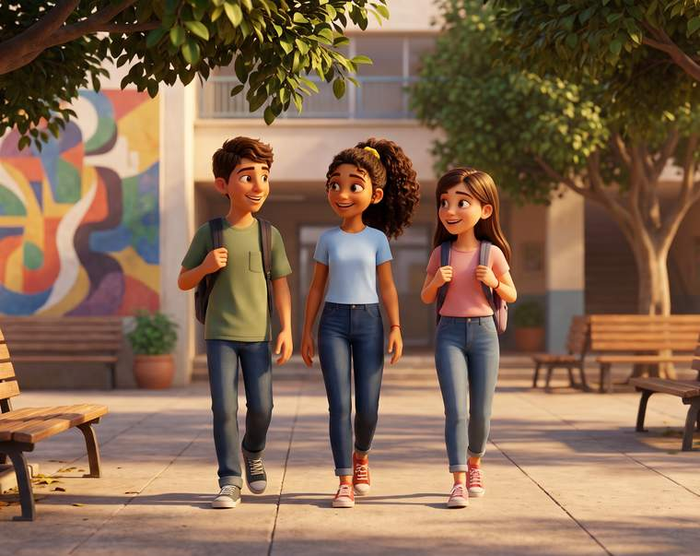
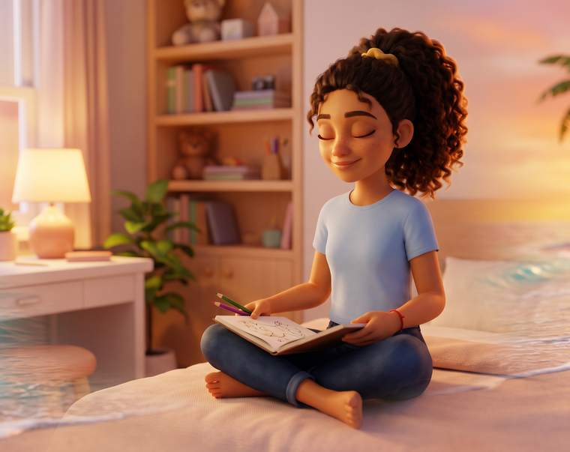
סיפור קצר
נועה ויום אחד קשה
2
1
קשה לי היום, אפשר לדבר?
קיבלתי 55… ולמדתי כל כך!
הכובע האדום: היא משתפת את דני, והוא מקשיב בלי לבטל.
נועה חוזרת הביתה מאוכזבת: היא השקיעה, והציון במבחן נמוך.
4
3
עכשיו רגע בשבילי!
כבר עברתי דברים קשים
הכובע הירוק: הפסקה עם חברות בחצר. מחר תשב עם המורה על הטעויות.
הכובע הצהוב: בערב היא נזכרת בפעם שהצליחה אחרי ציון נמוך.
7
שלושת כובעי הקסם ‏·‏ חוברת חוסן לתלמידים

Slide 8
תורכם
תורכם: הכובעים שלי
עונים לבד, בכתב. אין תשובות נכונות או לא נכונות.
מצב קשה שקרה לי לאחרונה (או שעלול לקרות):
1
הכובע האדום – למי אוכל לספר? מה אגיד?
2
הכובע הצהוב – מקום רגוע שאדמיין, ומשפט מחזק משלי:
3
הכובע הירוק – מה נותן לי רגע של הנאה וטעינה?
4
כובע הקסם הרביעי שלי – הצבע שלו והכוח שלו:
5
8
שלושת כובעי הקסם ‏·‏ חוברת חוסן לתלמידים

Slide 9
כרטיס סיכום
הכובעים בכיס
גזרו ושמרו ✂
האדום לשתף ברגשות ולקבל הבנה ותוקף
הצהוב לדמיין מקום רגוע ולחשוב מחשבה מחזקת
הירוק הפסקה ורגע של הנאה – ואז חוזרים
זכרו: אין כובע נכון אחד – בוחרים מה שמתאים לי עכשיו.
צריכים עזרה? לא נשארים לבד
פנו ליועצת, לנאמני החוסן המורים או לנאמני החוסן התלמידים
וגם למחנך/ת, להורים או לכל מבוגר שאתם סומכים עליו. לבקש עזרה זה סימן לחוזק.
מקור המודל: משרד החינוך, "חיזוק תחושת החוסן" ‏·‏ הפעילות מאת מרכז חוסן ע״ש כהן האריס
יצרה: רוית ראש בן ישי

